Slide 1
软件需求小结
小组成员：吴刚 周健聪 赖新明 石颖
文超群 杨志 张竞帆 杨玲

Slide 2
项目分析
面向群体：学校实验室
任务目标：以开发出产品的原型为目标

Slide 3
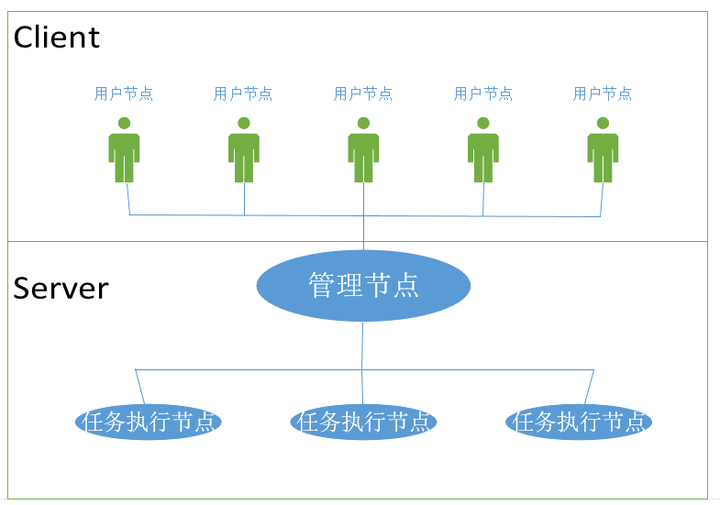
项目结构

Slide 4
功能性需求
非功能性需求
UI需求
任务执行
性能
Web图形界面
任务监控
可用性
国际化
任务管理
可靠性
换肤
模块间交互
可拓展性
分布式处理
安全性
可移植性

Slide 5
功能性需求
任务执行
1、自动执行任务
2、人工执行任务
任务分配
模块管理
任务间交互

Slide 6
自动执行任务
按小时/天/周/月/年执行任务；
固定间隔时间执行任务；
每周的某几天执行任务；
每月的没几天执行任务；
指定时间段执行任务；
指定时间段中的某些天执行任务

Slide 7
任务监控
  监控任务的时间信息（开始时间、执行时间、结束时间等）
  监控任务的资源消耗信息（cpu使用率、内存使用率、网络带宽占用）
  监控任务的状态信息（任务所在节点、任务当前状态等）
  至少保留一个月的任务历史资源消耗信息
  查询指定任务的时间信息
  查询所有任务的时间信息
  查询指定任务的资源消耗信息
  查询所有任务的资源消耗信息
  查询指定任务的状态
  查询所有任务的状态
  支持精确/模糊查询

Slide 8
任务管理
单个任务增/删/改
批量任务增/删/改
分配任务
单个/批量暂停
单个/批量恢复
系统故障处理（详见非功能性需求——可靠性）

Slide 9
模块间交互
管理节点和执行节点进行交互；
需要编写若干示例任务，以供执行；
需要有缓冲区存储用户节点发给的任务
需要有缓冲区存储执行节点返回的结果

Slide 10
非功能性需求
性能
可用性
可靠性
可拓展性
分布式处理
安全性
可移植性

Slide 11
可用性和可靠性
  可用性要求系统稳定，很少发生故障；一旦发生故障，则具备以下的应对机制：
  系统故障检测
  系统故障日志
  发送故障通知
  系统故障自动修复

Slide 12
性能
  支持的任务执行节点数量≥100
  支持的任务总数量≥5000
  校园网环境下，单个任务操作响应时间≤5s
  校园网环境下，批量管理10个任务执行节点上的任务，操作响应时间≤10s
  局域网环境下，任务执行节点异常检测响应时间≤30s

Slide 13
可拓展性
可以方便地迅速添加执行节点

Slide 14
分布式处理（可以和其它的功能合并）
  支持大规模任务场景
  支持大量的任务执行节点
  支持任务的一致性检查

Slide 15
UI需求
管理节点和用户节点有web界面；
执行节点不需要图形界面
国际化（支持英文）
可以更换多种皮肤

Slide 16
谢谢！

